Slide 1
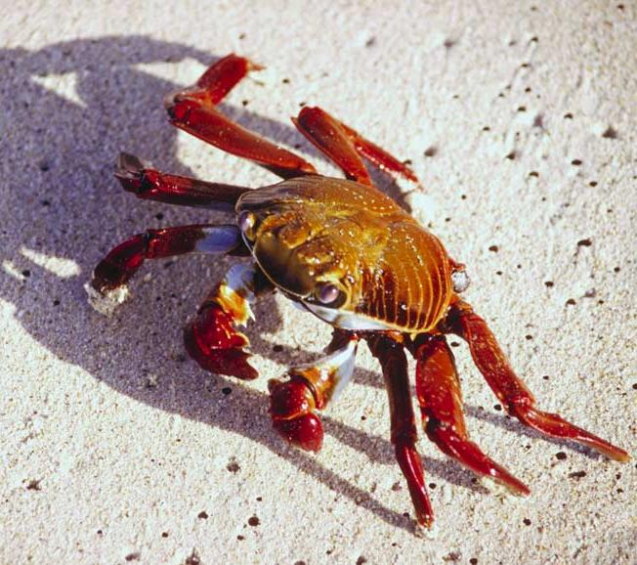
? RAK ?

Slide 2
Kaj je rak in kako nastane?
ime za vse maligne tumorje, ki hitro rastejo in se razširijo na različne dele telesa
bolezen za katero je značilna nenadzorovana celična delitev, sposobnost teh celic pa je, da napadajo druga tkiva
vsaka celica v našem telesu lahko postane rakava, če je posredi nezdrav način življenja!

Slide 3
Zdravljenje
dokončna diagnoza navadno zahteva mikroskopsko preiskavo tkiva
po navadni se raka zdravi s kirurškim posegom, kemoterapijo ali obsevanjem
večino rakastih obolenj lahko zdravimo, številne tudi pozdravimo, še posebej, če se zdravljenje začne dovolj hitro
Kaj če raka ne zdravimo?
večina rakastih obolenj sčasoma privede do smrti

Slide 4
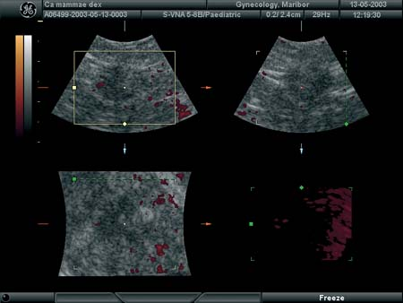
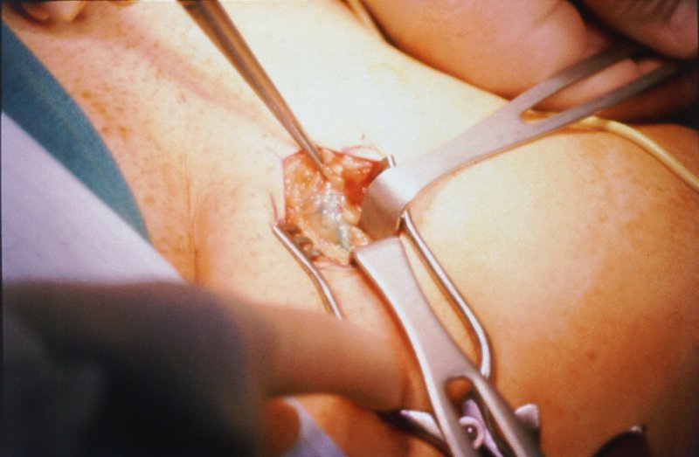
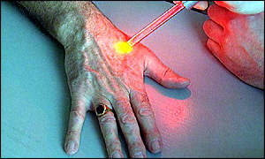
Zdravljenje

Slide 5
Poznamo več vrst rakov
rak dojk
kostni rak
kožni rak
povzroča ga sonce
prekomerno sončenje!
rak debelega črevesa in danke
rak na jajčnikih, ...

Slide 6
Rak dojk
najpogostejši rak pri ženskah v Evropi in Sloveniji
vsaka 12. ženska je ogrožena, da bo do 75. leta zbolela za rakom dojk
med obolelimi sta tudi 1-2% moških
rezultati zdravljenja so odvisni od tega, kako zgodaj ga odkrijemo
pri raku dojk govorimo o petih stadijih
Stadij 0
Stadij I
Stadij II
Stadij III
Stadij IV

Slide 7
Rak dojk
Najpogostejši vzroki raka na dojkah so:
rak dojk v družini
zgodnja menstruacija in pozna menopavza
pozna prva nosečnost (1. otrok po 30. letu)
Pri rednem pregledovanju dojk moramo biti pozorni na:
bulice ali zatrdline v dojki ali pod pazduho
sprememba v velikosti in obliki dojk
izcedek iz bradavice
rdečina ali luščenje kože ob bradavici

Slide 8
Raki, ki jih povzroča kajenje!
pljučni rak
ustni rak
rak na grlu
rak na žrelu
rak na ledvicah
rak na materničnem vratu
rak na črevesju

Slide 9
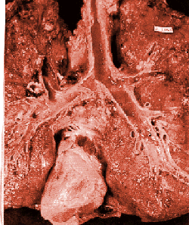
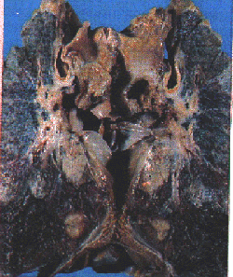
pljuča primerjava pljuč nekadilca levo in kadilca desno

Slide 10
Potek razvoja raka
1. stopnja - ŽIVČNA IZČRPANOST
2. stopnja - ZASTRUPITEV
3. stopnja - DRAŽENJE
4. stopnja - VNETJE
5. stopnja - GNOJENJE, ČIR
6. stopnja - ZATRDITEV, STRDITEV
7. stopnja - RAK

Slide 11
MALIGNI TUMORJI
- slike

Slide 12
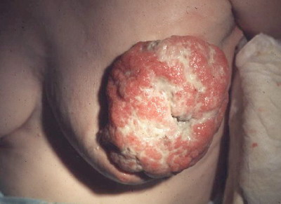
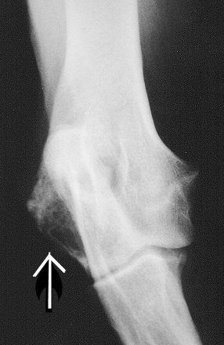
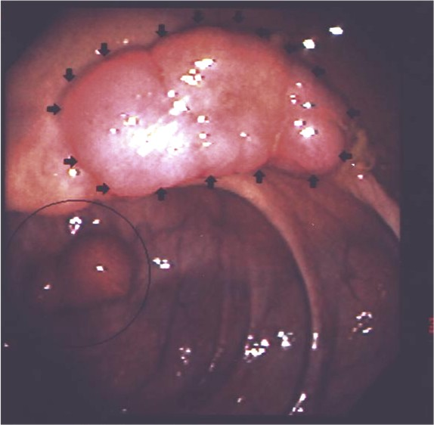
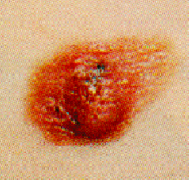
rak debelega črevesa, rak dojk, kožni rak in kostni rak

Slide 13
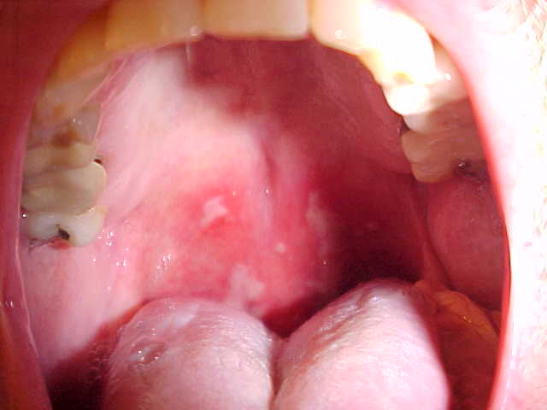
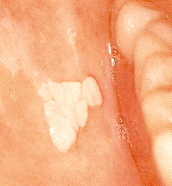
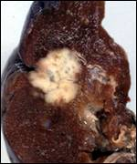
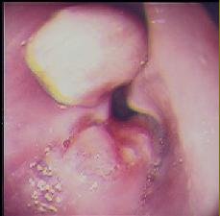
rak pljuč, rak na grlu, rak na žrelu in ustni rak

Slide 14
Zanimivosti
rak je eden izmed vodilnih vzrokov smrtnosti v razvitih državah
na prvem mestu dejavnikov okolja, ki povzročajo največ rakastih obolenj je kajenje
nekatera živila vsebujejo rakotvorne snovi

